Slide 1
Introdução ao OpenMP
Open MultiProcessing

Slide 2
O que é OpenMP?
OpenMP é uma interface de programação (API), portável, baseada no modelo de programação paralela de memória compartilhada para arquiteturas de múltiplos processadores.
  É composto por três componentes básicos: • Diretivas de Compilação;
  Biblioteca de Execução;
  Variáveis de Ambiente.

Slide 3
OpenMP
Definido e mantido por um grupo composto na maioria por empresas de hardware e software, denominado como OpenMP ARB (Architecture Review Board).

Slide 4
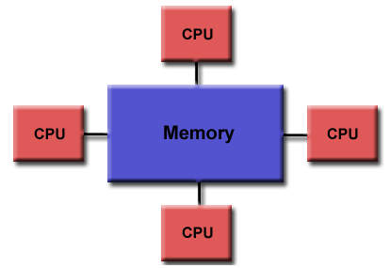
Memória Compartilhada
Ambiente com vários processadores que compartilham o espaço de endereçamento de uma única memória.
Os processos compartilham um espaço de endereçamento comum, no qual o acesso é feito no modo assíncrono; não há necessidade de especificar explicitamente a comunicação entre os processos. A implementação desse modelo pode ser feita pelos compiladores nativos do ambiente.

Slide 5
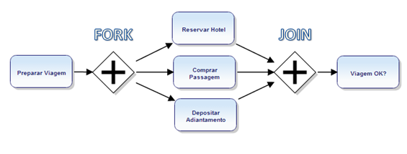
Exemplo de Tarefas Paralelas

Slide 6
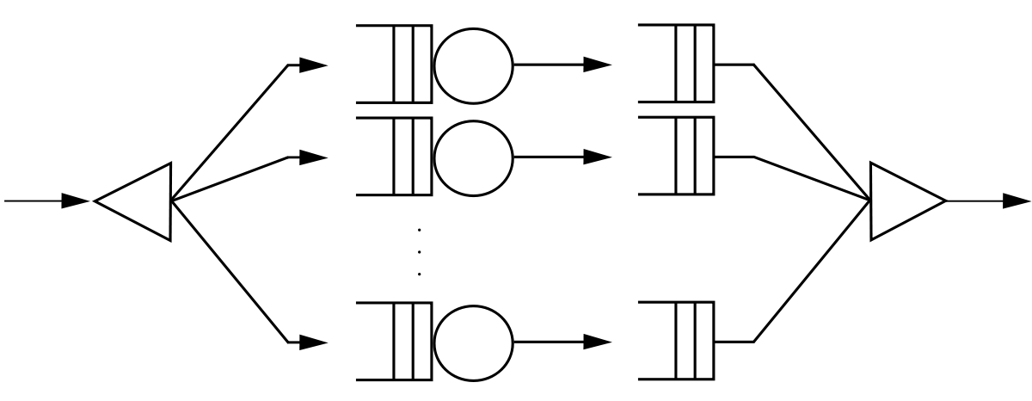
Modelo de Execução Fork-Join

Slide 7
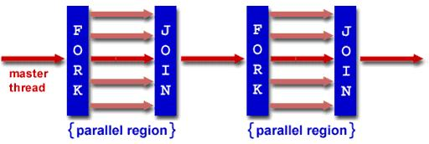
Fork-Join e Regiões Paralelas

Slide 8
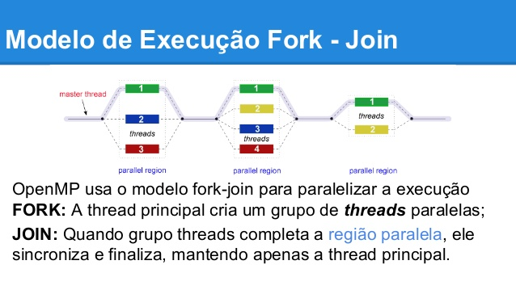

Slide 9
Modelo de Execução Fork-Join
Todos os programas OpenMP começam como um processo simples: “Thread Mestre”. A “thread mestre” executa sequencialmente até a primeira definição de uma região paralela ser encontrada.
Quando uma “thread mestre” chega a uma definição de região paralela, ela cria um conjunto de “threads”.
A “thread mestre” faz parte do conjunto de “threads” e possui o número de identificação “0”.

Slide 10
Modelo de Execução Fork-Join
2. “FORK” (bifurcar): O thread mestre cria um conjunto (”team”) de threads paralelos.
3. Os comandos de um programa que estão inseridos na região paralela serão executados em paralelo pelas diversas “threads” criadas.

Slide 11
Modelo de Execução Fork-Join
4. “JOIN” (unir): Quando o conjunto de “threads” completar a execução dos comandos na região paralela, as “threads” são sincronizadas e finalizadas, permanecendo apenas a “thread” mestre em execução.
Existe um ponto de sincronização (“barreira”) no final de uma região paralela, sincronizando o fim de execução de cada “thread”. Somente a “thread” mestre continua desse ponto.

Slide 12
OpenMP
Baseado em diretivas de compilação.
Todo paralelismo do OpenMP é especificado através de diretivas de compilação.

Slide 13
Exemplo de estrutura OpenMP
- C / C++
#include <omp.h>
main () {
int var1, var2, var3;
*** Código serial
. . .
*** Início da seção paralela. “Fork” um grupo de “threads”.
#pragma omp parallel private(var1, var2) shared(var3)
{
*** Seção paralela executada por todas as
“threads”
. . .
*** Todas as “threads” efetuam um “join” à thread mestre e finalizam
}
*** Código serial
. . .
. . .
}

Slide 14
Formato C/C++
#pragma omp Diretiva [ atributos, … ]
Um Exemplo
#pragma omp parallel default(shared) private(beta,pi)
Segue as regras de sintaxe do C/C++
“Case sensitive” ("sensível a maiúsculas e minúsculas")
Linhas de diretivas muito longas podem continuar em diversas linhas, acrescentando o caractere de nova linha (“\”) no final da diretiva.

Slide 15
Construção Parallel em C/C++
Identifica um bloco de código que será executa por múltiplos “threads”. É a construção fundamental do OpenMP.
#pragma omp parallel [atributo ...] nova_linha
if (expressão lógica)
private (lista)
shared (lista)
default (shared | none)
firstprivate (lista)
reduction (operador: lista)
copyin (lista)
estrutura de bloco

Slide 16
Atributos:
IF - Especifica uma condição para que o grupo de
“threads” seja criado, se o
resultado for verdadeiro.
Se falso, a região definida como paralela, será
executada somente pela “thread” mestre.

Slide 17
-O número de “threads”
Em uma execução com o OpenMP, o número de “threads” é determinado pelos seguintes fatores, em ordem de precedência:
Utilização da função omp_set_num_threads() no código C/C++;
Definindo a variável de ambiente OMP_NUM_THREADS, antes da execução;
3. Implementação padrão do ambiente: número de núcleos processadores em um nodo.

Slide 18
Regiões paralelas recursivas
Uma região paralela dentro de outra região paralela resulta na criação de um novo grupo de “threads” de apenas uma “thread”, por “default”.
É possível definir um número maior de “threads”, utilizando um dos dois métodos disponíveis:
Utilização da função omp_set_nested()no código C/C++;
Definindo a variável de ambiente OMP_NESTED, antes da execução.

Slide 19
“Threads” dinâmico
Um programa com várias regiões paralelas, utilizara o mesmo número de “thread” para executar cada região.
Isso pode ser alterado permitindo que durante a execução do programa, o número de “threads” seja ajustado dinamicamente para uma determinada região paralela.
Dois métodos disponíveis:
1. Utilização da função omp_set_dynamic() no código
C/C++;
2. Definindo a variável de ambiente
OMP_DYNAMIC, antes da execução.

Slide 20
#include <omp.h>
main () {
int nthreads, tid;
/* Fork a team of threads giving them their own copies of variables */
#pragma omp parallel private(nthreads, tid)
{
/* Obtain and print thread id */
tid = omp_get_thread_num() ;
printf(“Hello World from thread = %d\n”, tid);
/* Only master thread does this */
if (tid == 0)
{
nthreads = omp_get_num_threads();
printf(“Number of threads = %d\n”,
nthreads);
}
}
/* All threads join master thread and terminate */
}

Slide 21
Atributos
PRIVATE - Declara que as variáveis listadas serão de uso específico de cada “thread”. Essas variáveis não são iniciadas.
SHARED (“default”) - Declara que as variáveis listadas irão compartilhar o seu conteúdo com todas as “threads” de um grupo. As variáveis existem em apenas um endereço de memória, que pode ser lido e escrito por todas as “threads” do grupo.
DEFAULT - Permite que o programador defina o atributo “default” para as variáveis em uma região paralela (PRIVATE, SHARED ou NONE).

Slide 22
Atributos Comuns
Em programação OpenMP é importante entender como é utilizado o dado em uma “thread” (“Data scope”).
Devido ao fato do OpenMP ser baseado no modelo de programação de memória compartilhada, a maioria das variáveis são compartilhadas entre as “threads” por definição (Variáveis Globais).

Slide 23
Atributos Comuns
Variáveis globais, são as variáveis definidas
C: Variáveis estáticas
Variáveis não compartilhadas, locais, privadas:
Variáveis de índice (“loops”)
Os atributos comuns são utilizados por diversas diretivas (PARALLEL, DO/for, e SECTIONS) para controlar o acesso as dados.
Definem como os dados das variáveis serão transferidos das seções seriais
para as seções paralelas.
Definem quais as variáveis serão visíveis por todas as “threads” e quais
serão locais.

